Slide 1
Introdução a Programação de Computadores Aplicada a Ciências Biológicas
CEN0336
2020-20
Prof. Dr. Diego M. Riaño-Pachón
diego.riano@cena.usp.br
Laboratório de Biologia Computacional, Evolutiva e de Sistemas
Centro de Energia Nuclear na Agricultura
Universidade de São Paulo

Slide 2
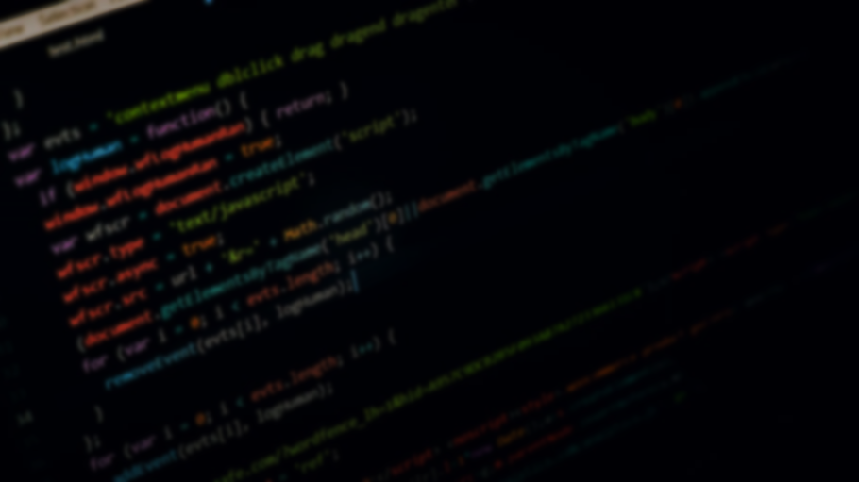
Python - Fuction
Uma função de python é um conjunto de declarações, numa ordem específica, e que tem um nome. Quando invocadas podem fazer coisas com dados, por exemplo um cálculo. Com python você pode criar funções novas.
No processo de desenvolvimento você pode se encontrar escrevendo varias vezes o mesmo código, nesses casso é melhor escrever uma função para realizar aquela tarefa e chamar a função cada vez que precisar.

Slide 3
Python - Class
Uma classe de python é um tipo de dados abstrato (Abstract Data Type). Pode pensar nela como um molde/template que tem características e comportamentos identificáveis.
Por exemplo, poderíamos ter a classe “Carro”, que especifica características como:
Marca,
Modelo,
Color,
Combustível.

Slide 4
Python - Object
Um objeto de python é uma instancia de uma classe, e assim tem as características e os comportamentos especificados para a classe.
No exemplo da classe Carro, um objeto pode ser
Marca: Hyundai
Modelo: HB20
Cor: Cinza
Combustível: Flex

Slide 5
Python - Methods
As classes podem ter funções, essas funções são chamadas de métodos da classe. Os objetos de uma classe especifica podem usar os métodos dessa classe.
Por exemplo a classe Carro, poderia ter os métodos:
Iniciar
Frear
Acelerar
Desviar

